Slide 1
Приглашает
МДОУ №94 компенсирующего вида
г. Ухта

Slide 2
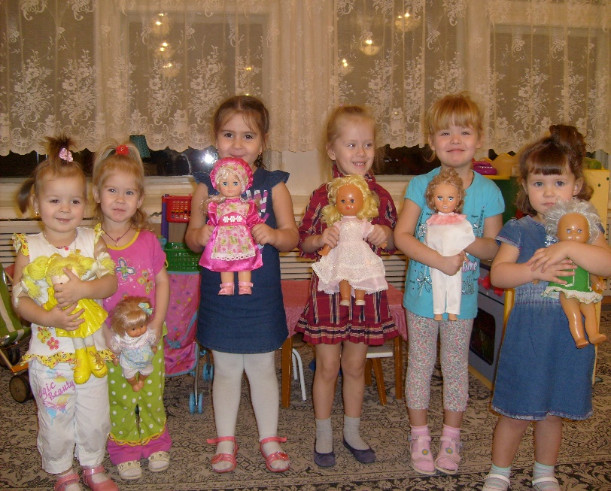
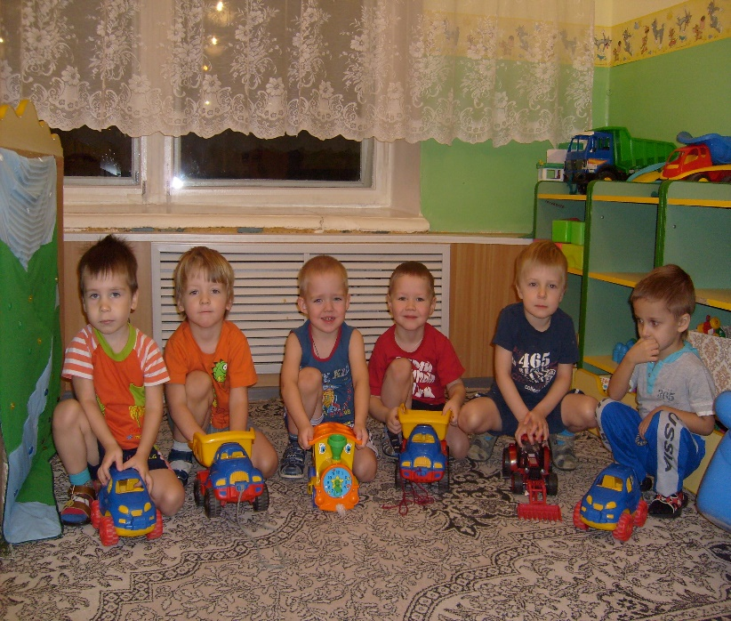
В ДОУ группа Теремок
Он не низок не высок
Здесь мы с детками живем
Развиваемся, растем.
А чтоб было веселей
Приглашаем мы гостей.
Рады видеть всех у нас.
МАМЫ,ПАПЫ!
В ДОБРЫЙ ЧАС!

Slide 3
ПРОЕКТ
РОДИТЕЛИ - ДЕТЯМ

Slide 4
Паспорт педагогического проекта «Родители-детям» (по М.Е.Верховкиной, СПбАППО) Авторы проекта: Исаева Камила Шакировна-учитель-логопед, Тюрина Татьяна Вячеславовна-воспитатель Продолжительность проекта: долгосрочный Тип проекта: практико- ориентированный Участники проекта: дети, родители, педагоги диагностической группы №5 МДОУ № 94 компенсирующего вида Возраст детей:2-4 года

Slide 5
Проблема, на решение которой направлен проект: в условиях, когда большинство семей озабочено решением проблем экономического характера, желание учиться родительству у молодых мам и пап отходит на второй план. Родители уделяют мало времени своим детям и занятиям с ними. А воспитание, порой носит интуитивный характер, спонтанный, так как родители в достаточной мере не владеют знаниями и возрастных и индивидуальных особенностях ребенка. Все это, как правило, не приносит позитивных результатов.
Обоснование проблемы: в соответствии с новым законом «Об образовании в Российской Федерации» одной из основных задач, стоящих перед дошкольным учреждением является «взаимодействие с семьей для обеспечения полноценного развития личности ребенка». Подчеркнуто, что одним из принципов дошкольного образования является тесное сотрудничество Организации работы с семьей, а ФГОС ДО является основой для оказания помощи родителям в воспитании детей, охране и укреплении их физического и психического здоровья, в развитии индивидуальных способностей и необходимой коррекции нарушений их развития. Одним словом, родители полноправные участники педагогического процесса и поэтому необходимо включать их, как можно чаще в образовательную деятельность своих детей.

Slide 6
Новизна проекта :
Проект включает в себя новые формы и методы активного взаимодействия с семьями воспитанников диагностической группы, исходя из интересов и пожеланий родителей. Реализация проекта охватывает все образовательные области, прописанные в ФГОС ДО Российской Федерации.

Slide 7
Цель проекта: подбор и апробация активных форм взаимодействия родителей и детей младшего дошкольного возраста для эффективного сотрудничества ДОУ с семьей и вовлечения родителей в образовательный процесс ДОУ как полноправных субъектов деятельности.

Slide 8
Ресурсное обеспечение:
* Информационные ресурсы (методическая и художественная литература, информация из интернета)
* Наглядные ресурсы (видеофильмы, презентации, демонстрационные картины, игрушки би-ба-бо, детские работы и др.)
* Материально- технические (дидактические, настольно- печатные игры, игрушки по лексическим темам, оборудование для лепки, рисования, аппликации, ноутбук, проектор, магнитофон и др.)

Slide 9
Задачи проекта:
для детей: укреплять отношения между родителями и детьми; воспитание уважения ко всем взрослым; вызывать положительные эмоции, знакомить с новыми видами деятельности (использование нетрадиционного материала в своей деятельности).

Slide 10
для педагогов: изучить семьи и установить тесные доверительные взаимоотношения с ее членами с целью согласования воспитательных и образовательных воздействий на ребенка; разработать план мероприятий по педагогическому просвещению семьи (семинары-практикумы, групповые и индивидуальные консультации); реализовать разработанный план в образовательной практике младшей группы; вовлечь родителей в образовательный процесс на основе выявления положительных сторон семьи, активизировать ее творческий потенциал и педагогическую компетенцию через поиск и внедрение наиболее эффективных форм работы; обеспечить родителей специальной литературой, дидактическими играми и пособиями для занятий с детьми в домашних условиях.

Slide 11
для родителей: преодолеть барьер недоверия к ДОУ; познакомить родителей с ФГОС, с образовательными задачами для детей младшей группы; вовлечение родителей в воспитательно-образовательный процесс, достижение единства требований к ребенку; повышение родительской компетентности в вопросах воспитания и обучения детей; создание эмоционального контакта между родителями и детьми; способствовать укреплению семейных отношений.

Slide 12
Формы проведения итогового мероприятия:
* Фотовыставка «Всегда вместе»
* Развлечение «Игровой калейдоскоп»

Slide 13
Продукты проекта :
* Для детей: поделки из пластилина, аппликации, рисунки;
* Для педагогов: систематизация материала по теме (конспекты семинара- практикума, групповых и индивидуальных консультаций, конспекты НОД, проводимых родителями, анкеты для родителей, план- конспект итогового мероприятия); видеофрагменты занятий- игр с детьми; запись интервью с родителями; фото с игровых занятий, проводимых родителями.
* Для родителей: конспекты игровых занятий для детей, видео презентации занятий с детьми, фотоотчет о проведенном занятии;

Slide 14
Возможные риски :
Занятость родителей на работе; боязнь родителей не справиться с группой детей; нет достаточных знаний по проведению занятий с детьми, незнание возрастных и индивидуальных особенностей детей, нехватка материала для игр по лексическим темам;

Slide 15
Ожидаемые результаты:
Для детей: обогащен и активизирован словарь по лексическим темам, развита общая и мелкая моторика, пополнен глагольный словарь, развита связная речь;
*Закреплены навыки использования нетрадиционных материалов в аппликации, в лепке, рисовании;
*Укреплены отношения между родителями и детьми;

Slide 16
Для педагогов: подготовлены видеозаписи фрагментов занятий- игр с детьми для родителей, картотека игр и игровых упражнений в домашних условиях;
*У детей сформированы связная и диалогическая речь, совершенствованы грамматические формы речи;
*Разработаны и систематизированы конспекты непосредственно образовательной деятельности с детьми; совместной деятельности педагогов, родителей и детей;
*Осуществлен подбор методических пособий, литературы по теме, оформлен необходимый иллюстративный материал для активного взаимодействия с родителями;
*Обновлена картотека дидактических и малоподвижных игр по лексическим темам.

Slide 17
Для родителей: повышена педагогическая компетентность, получены знания об индивидуальных и возрастных особенностях детей раннего и младшего дошкольного возраста; *родители ознакомлены с ФГОС, с образовательными задачами младшей группы; *вовлечены все родители в воспитательно- образовательный процесс, достигнуто единство требований к ребенку в детском саду и дома.

Slide 18
Этапы проекта:
Подготовительный
Деятельностный
Завершающий

Slide 19
Действия детей:
*Дети участвуют в беседе о своей семье. Рассматривают иллюстрации, видео презентации о том, как взрослые играют с детьми. Рассказывают как дома с ними занимаются родители. Учатся отвечать на вопросы полным предложением. Высказывают желание чтобы мама и папа участвовали в игровой деятельности в группе.
*Участвуют в совместной непосредственно образовательной деятельности, игровой деятельности. Помогают организовать выставку своих работ. Принимают активное участие в подготовке атрибутов к непосредственно образовательной деятельности.
* Участвуют в досуге «Игровой калейдоскоп», фотовыставке «Всегда вместе»

Slide 20
Действия педагогов:
* Педагоги формулируют проблему, вводят детей в игровую ситуацию по реализации проекта. По предложенной мотивации- озвучивают цель, задачи. Разрабатывают план достижения цели. Подбирают информацию по теме, методическую литературу. Планируют семинары-практикумы, групповые и индивидуальные консультации. По окончании проекта ждут сформированные знания, умения у родителей о возрастных и индивидуальных особенностях детей младшего возраста; повышения родительской компетентности в вопросах воспитания и обучения детей, эмоционального контакта между родителями и детьми; способствуют укреплению семейных отношений.
* Педагоги проводят семинары-практикумы, групповые и индивидуальные консультации. Помогают родителям составить план-конспект непосредственно образовательной деятельности в разных формах (экскурсии, путешествия, игры), подготовить необходимый материалы и атрибуты.
* Организуют совместный досуг с родителями и детьми «Игровой калейдоскоп»; фотовыставку «Всегда вместе». Обобщение опыта с коллегами по проведению проекта.

Slide 21
Действия членов семьи:
* Принимают поставленную цель, помогают в составлении плана проекта; помогают в подборке книжной литературы, иллюстративного материала. Участвуют в анкетировании «Наш выходной день».
* Принимают участие в семинарах-практикумах, консультациях, написании плана-конспекта НОД, изготовлении различного материала и атрибутов для проведения НОД с детьми, в подготовке к фотовыставке «Всегда вместе», досугу «Игровой калейдоскоп».
* Участвуют в совместном с детьми досуге «Игровой калейдоскоп»;
Осуществляют помощь детям и педагогам в организации фотовыставке «Всегда вместе».

Slide 22
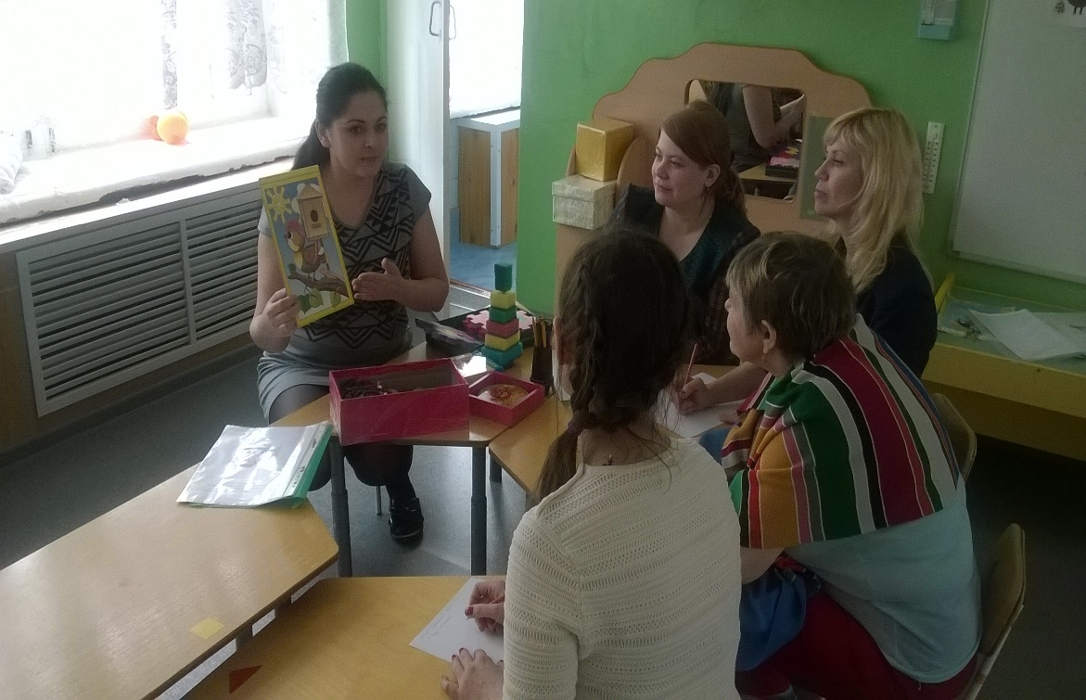
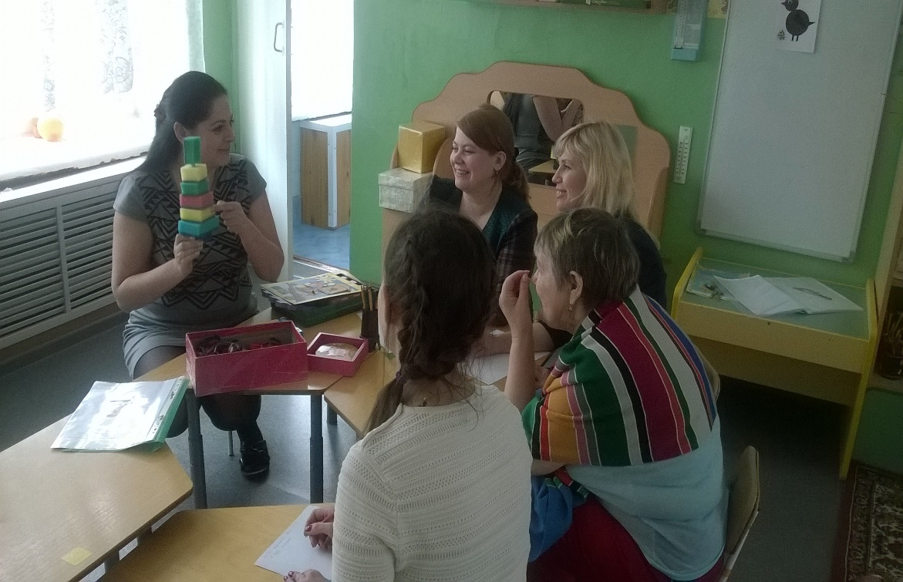
Мамы, очень поспешите! На консультацию подходите
Раз, два, три, четыре, пять
Начинаем мы играть!

Slide 23
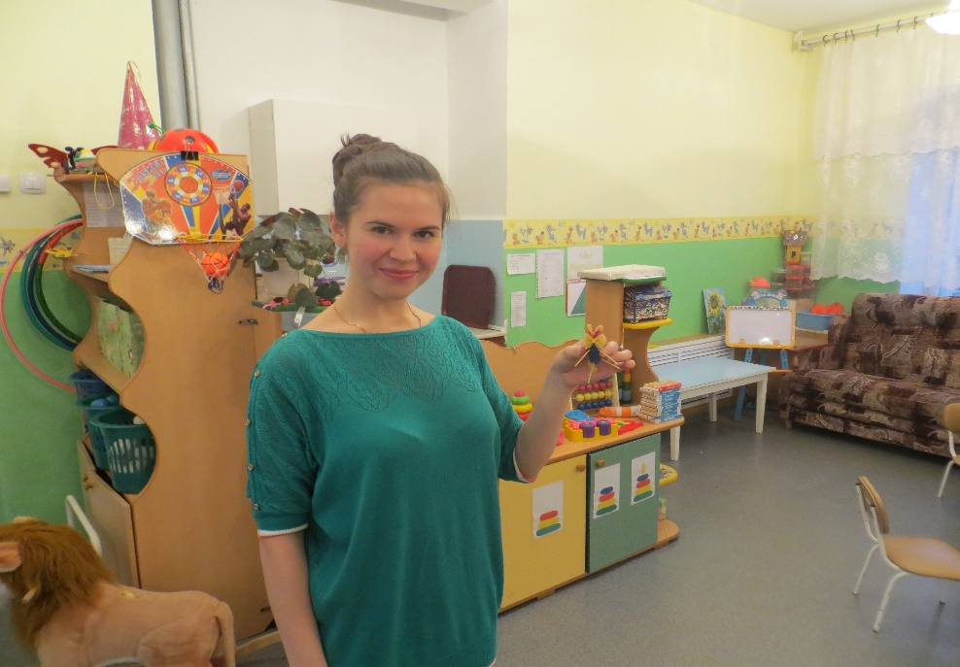
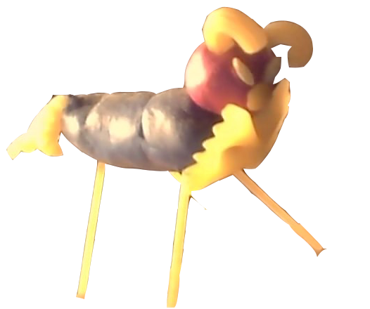
«Веселый козленок»
Пластилин и макароны
Скачет весело козленок
Мама Арсения
Лепка с использованием нетрадиционного материала.

Slide 24
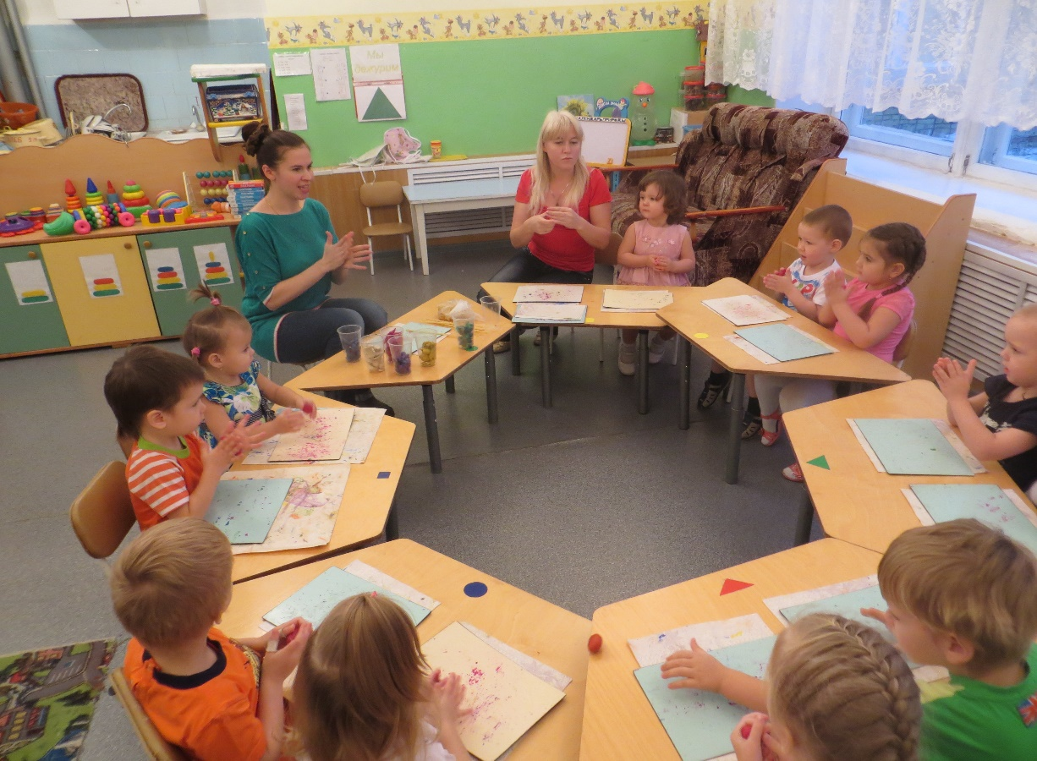
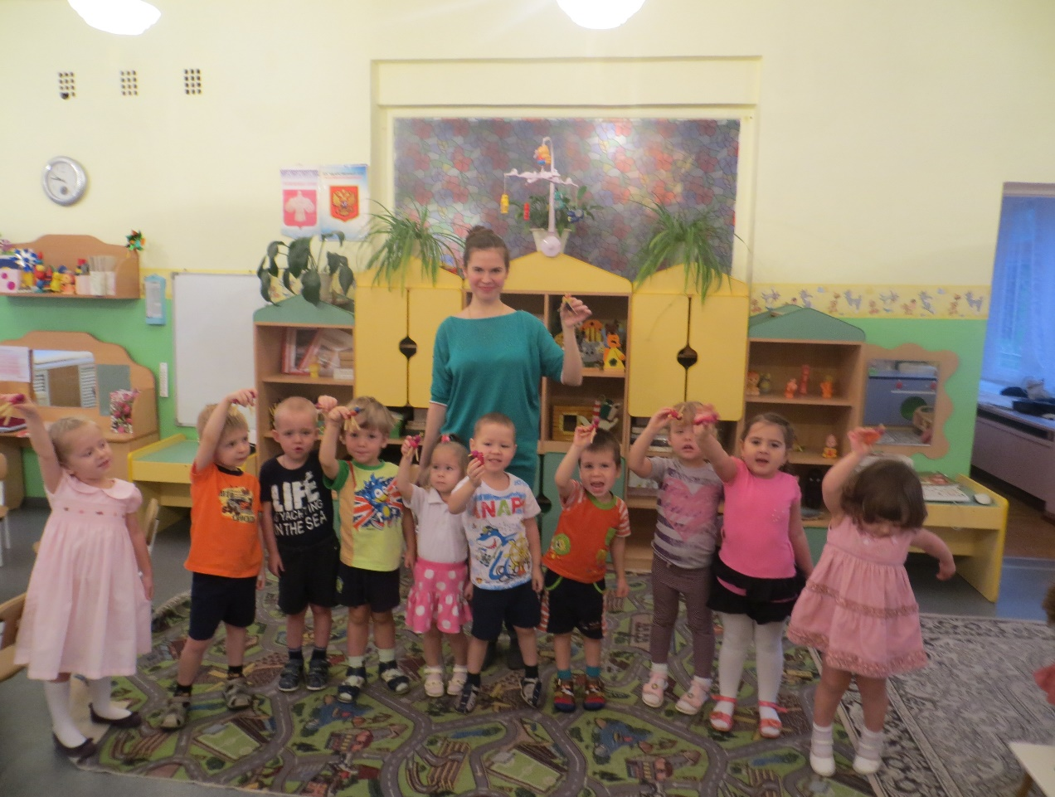

Slide 25
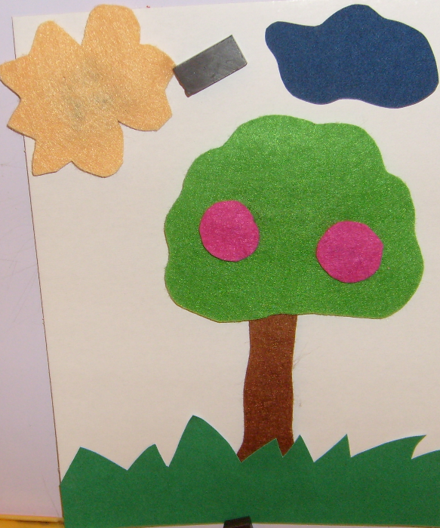
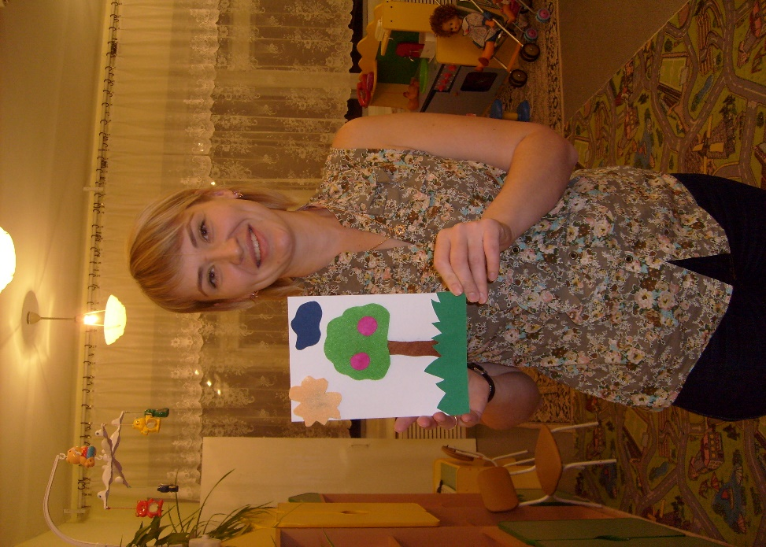
«Яблонька на полянке»
Фетр, картон и бумага
Яблоньке все дети рады!
Мама Кати
Аппликация из фетра и бумаги

Slide 26
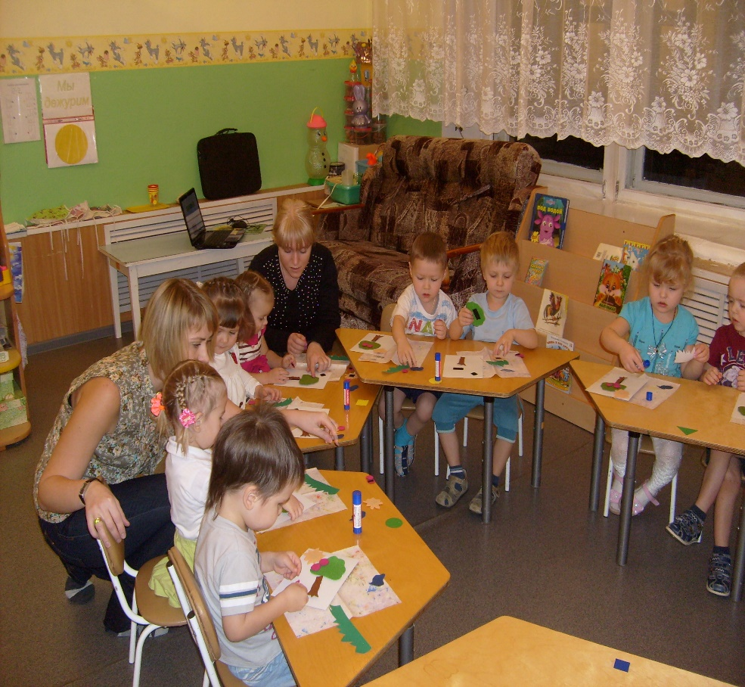
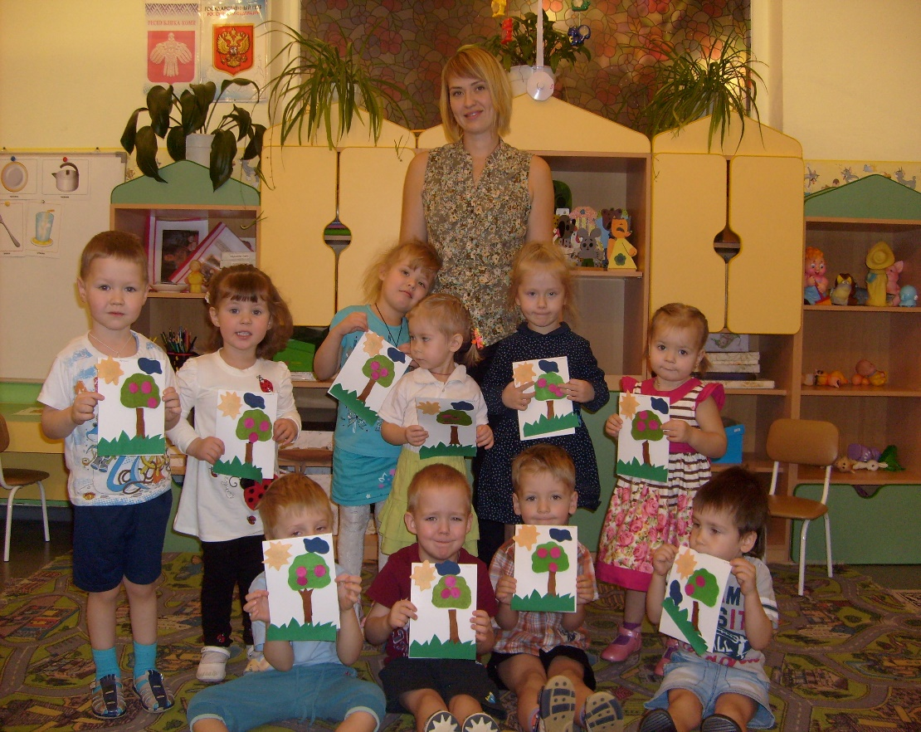

Slide 27
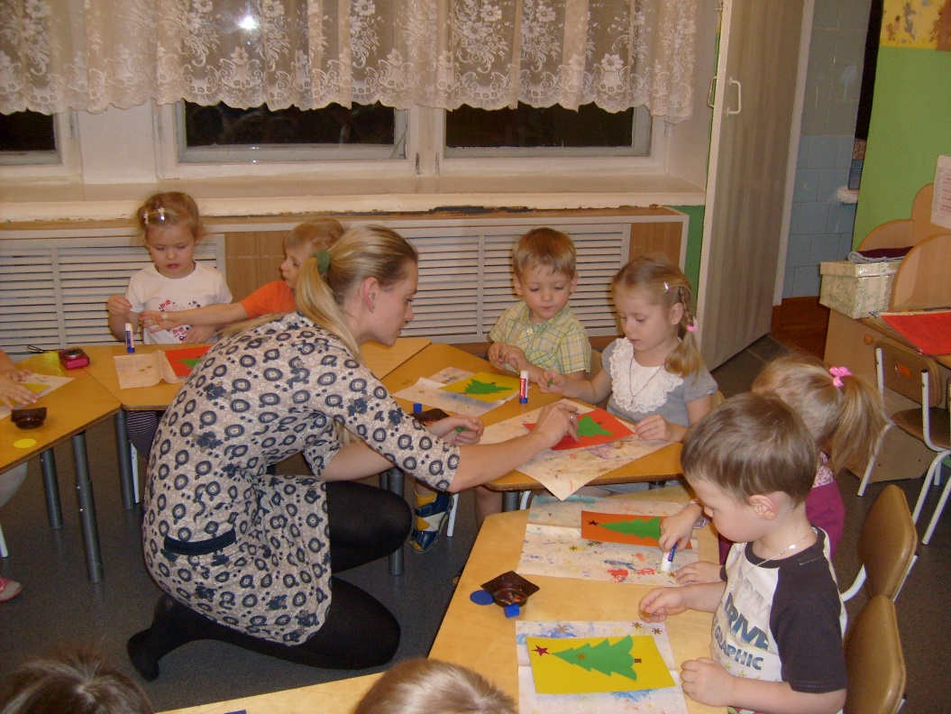
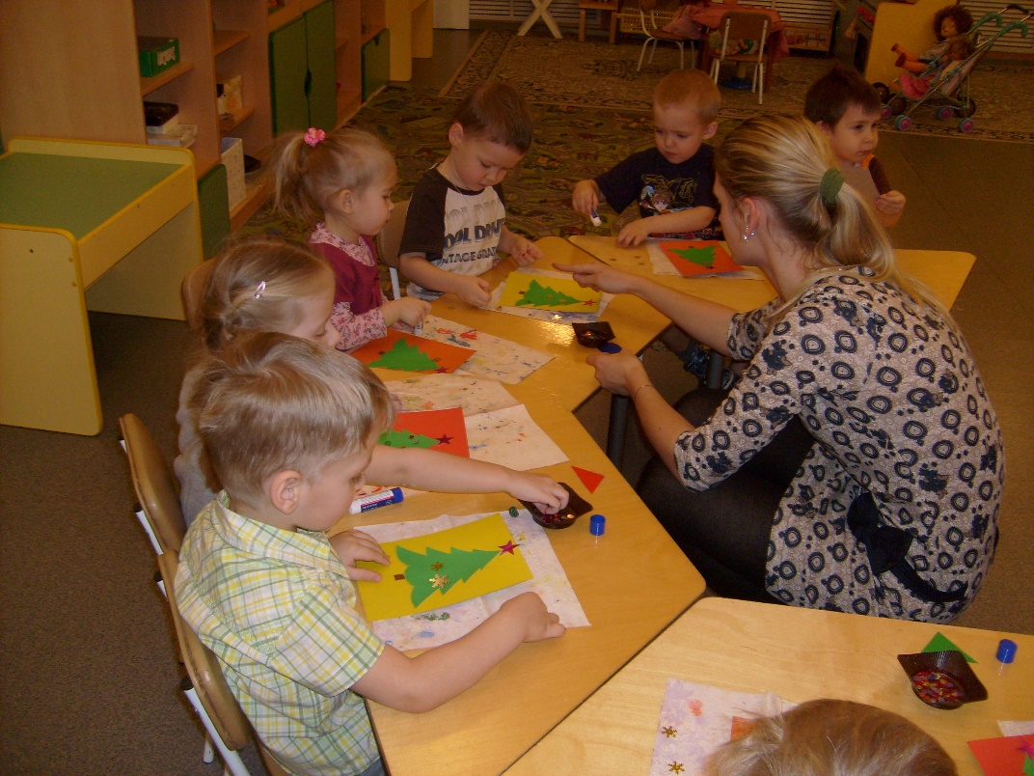
«Елочка пушистая»
Мы украсим елочку
Зеленую иголочку
Мама Степана
Аппликация с использованием пайеток и елочных украшений

Slide 28
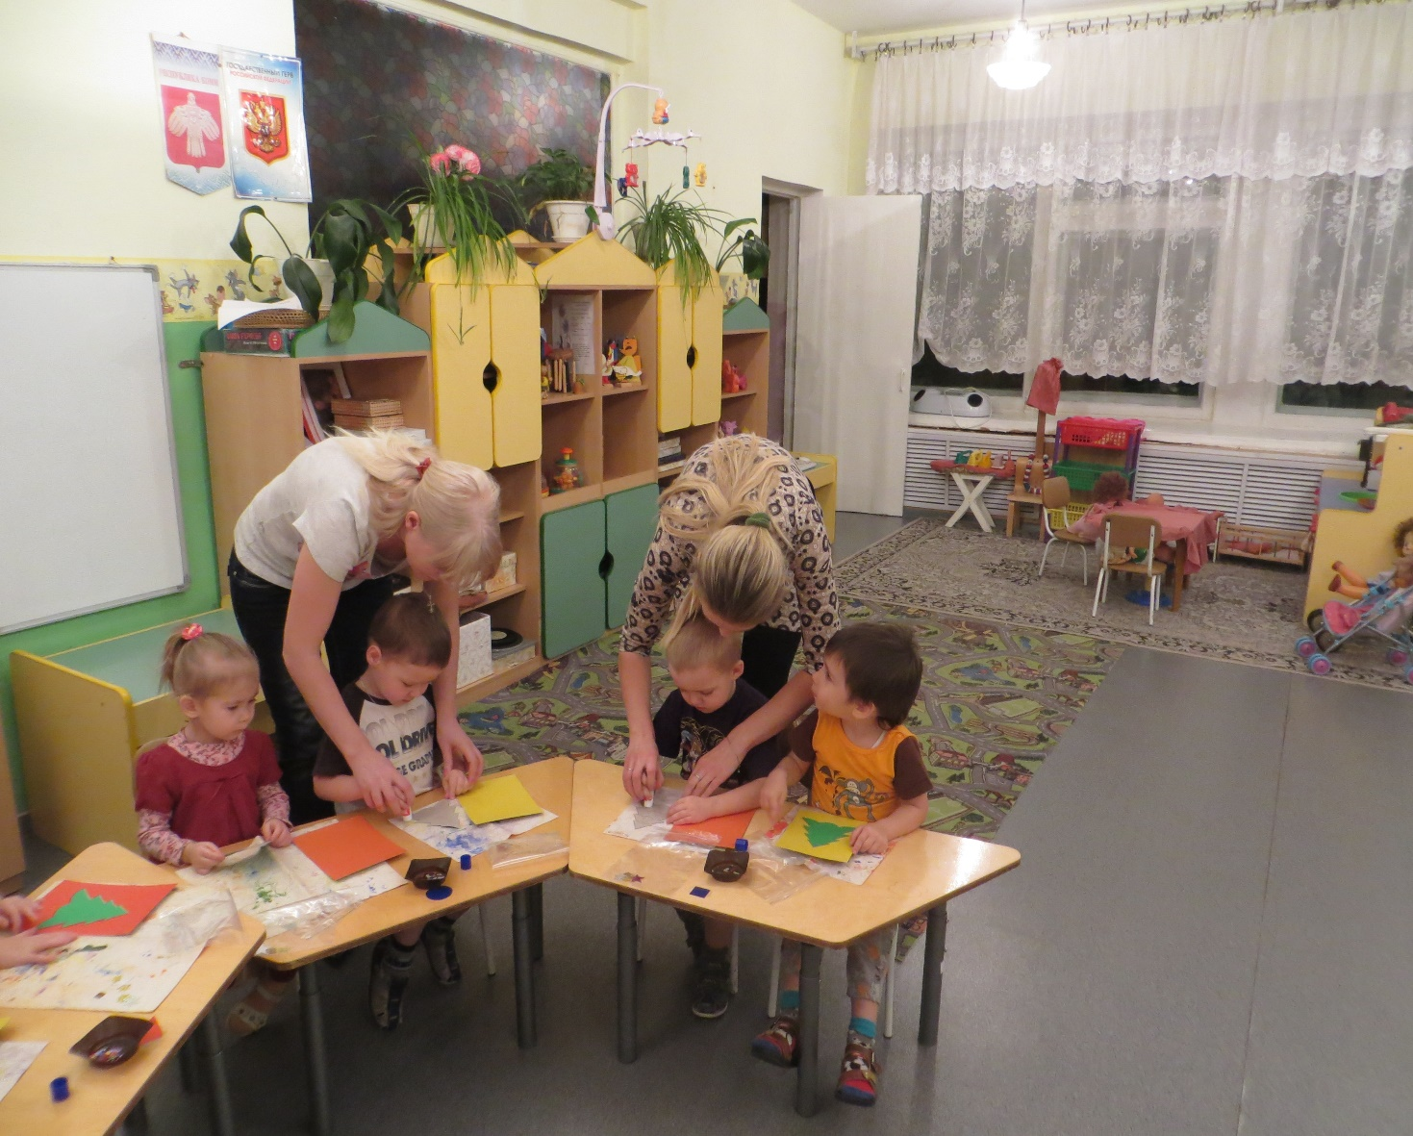

Slide 29
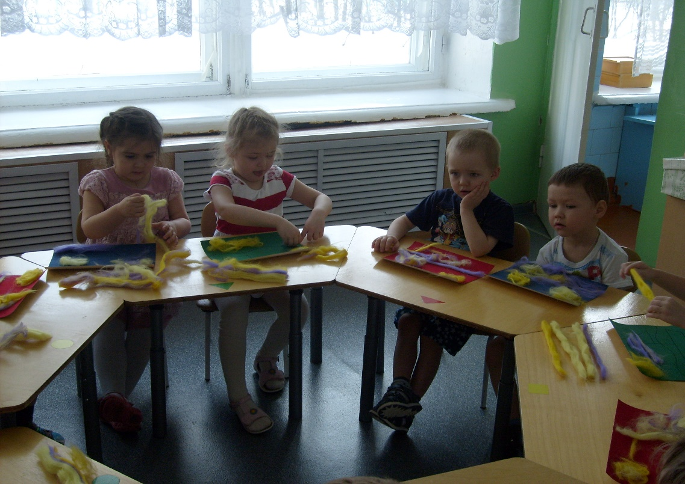
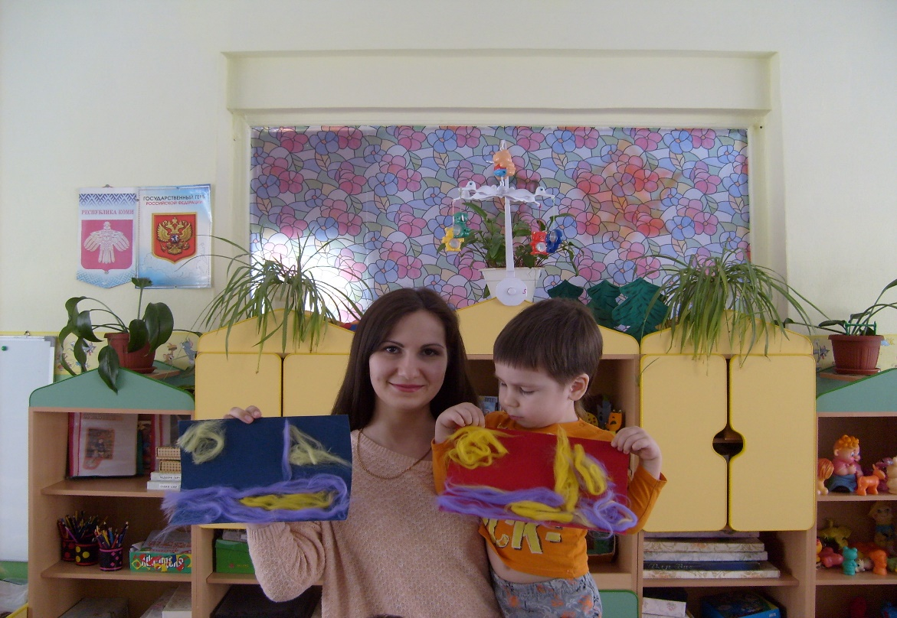
«Плывет кораблик по волнам»
Плывет кораблик не простой
У нас кораблик «шерстяной»
Мама Артема.
Аппликация с использованием нетрадиционного материала – шерсти.

Slide 30
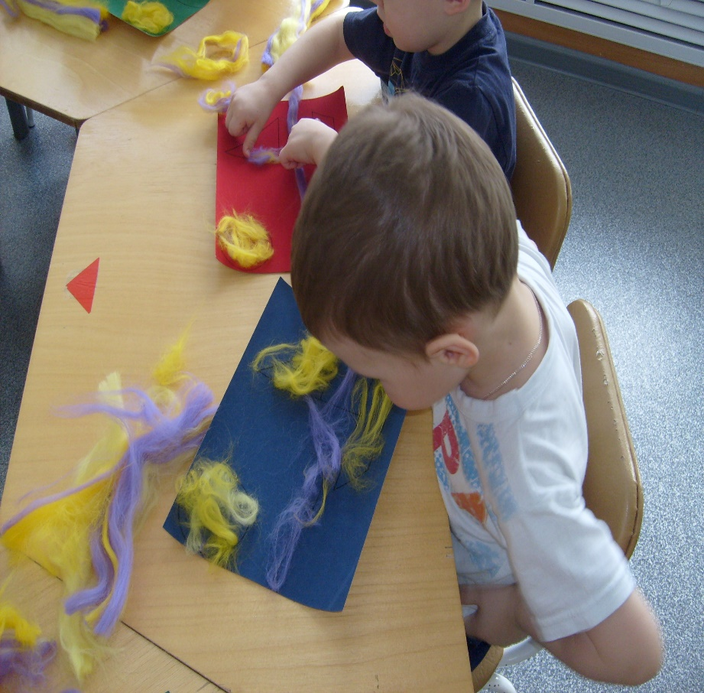

Slide 31
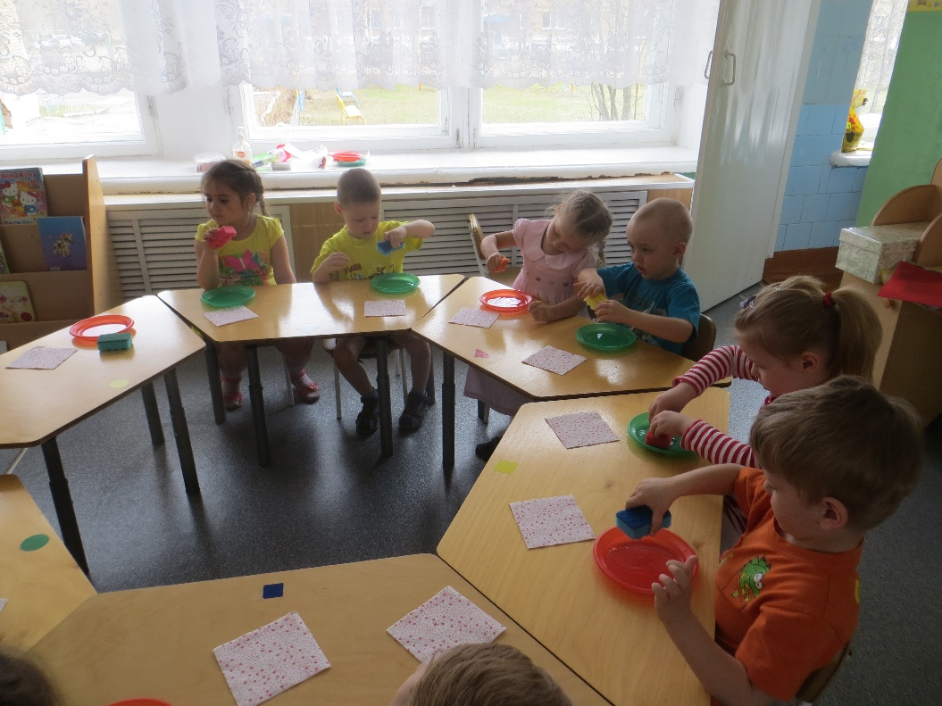
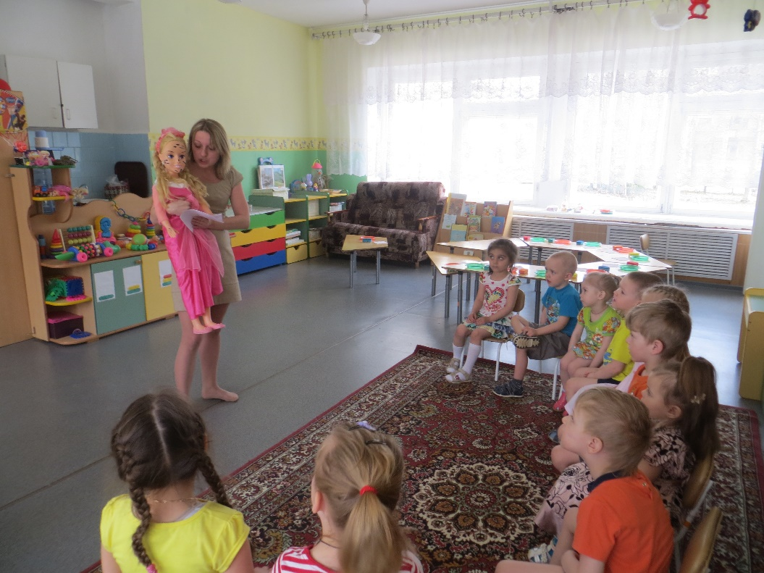
«Поможем Грязнульке»
Шампунь, мыло и вода
Наши лучшие друзья.
С ними весело играли
И Грязнульке помогали.
Мама Димы
Развлечение по формированию культурно-гигиенических навыков

Slide 32
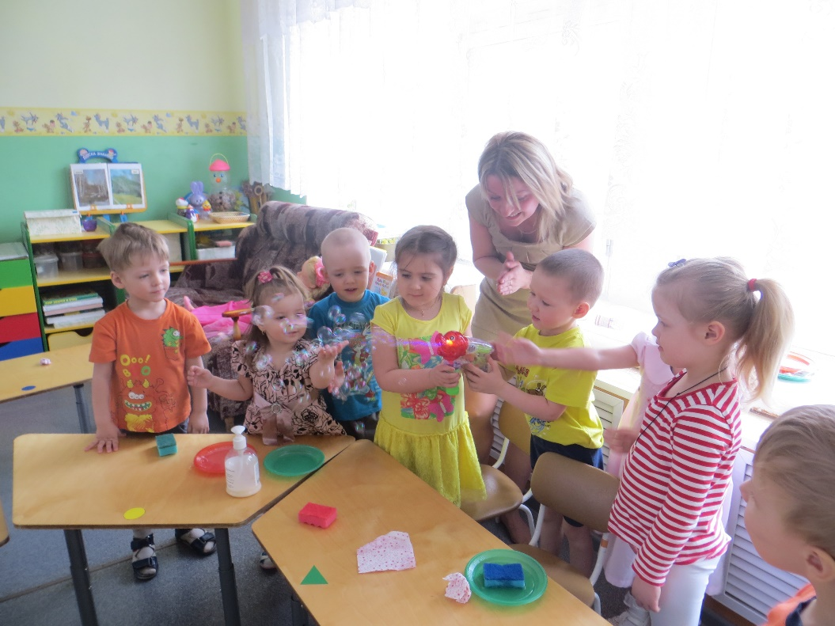
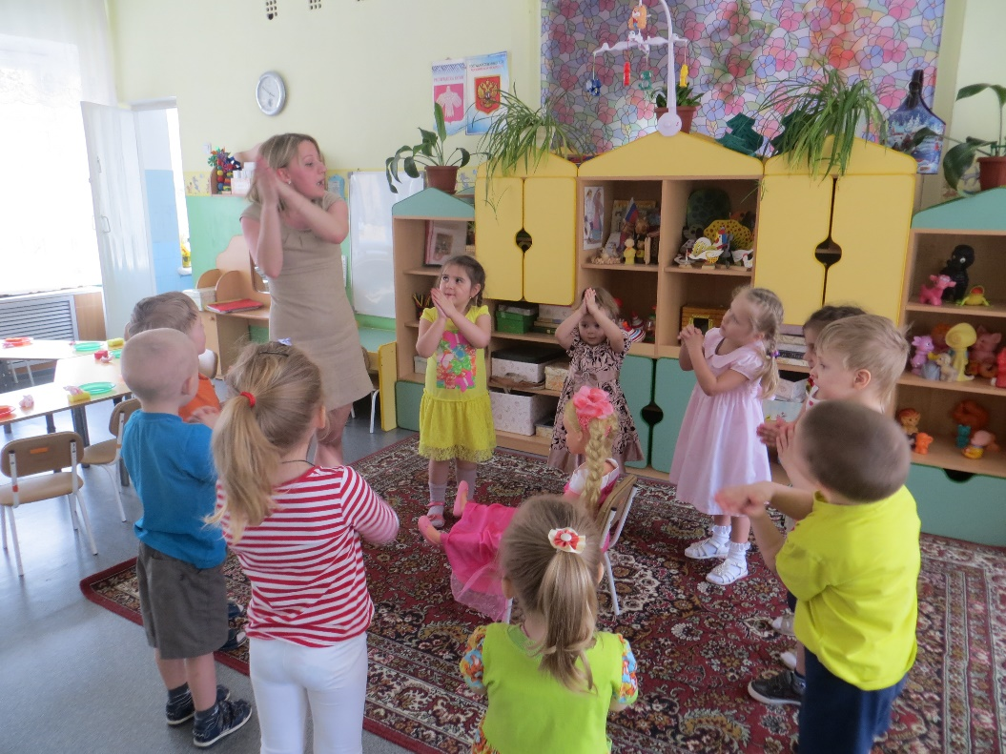
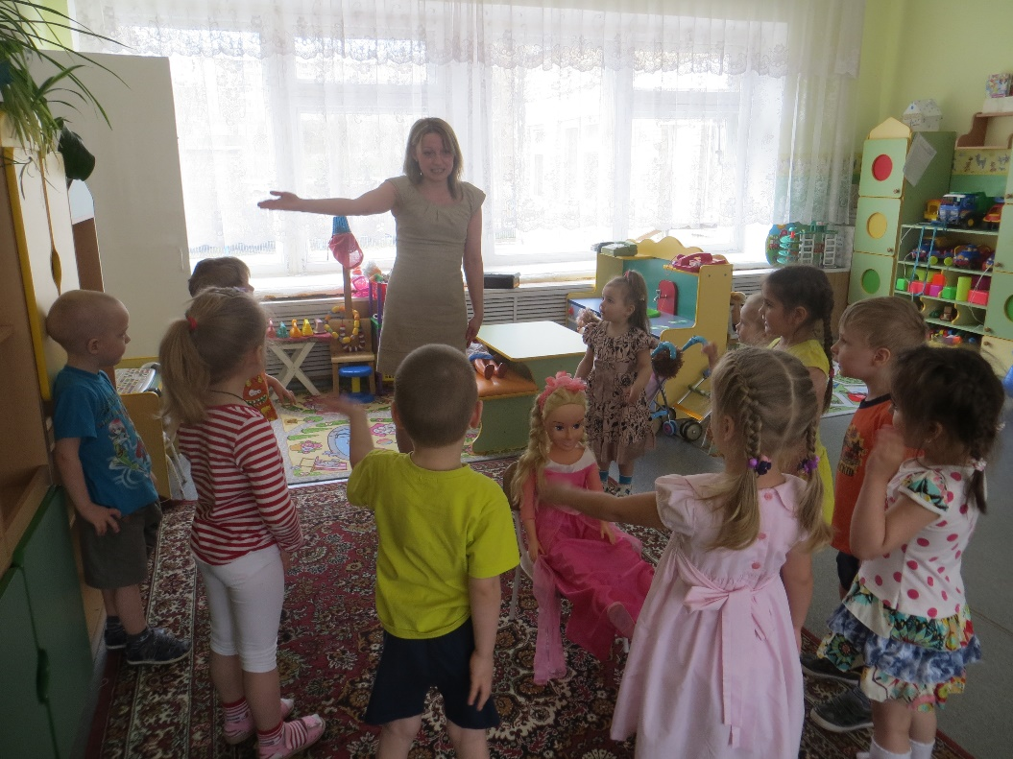

Slide 33
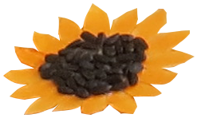
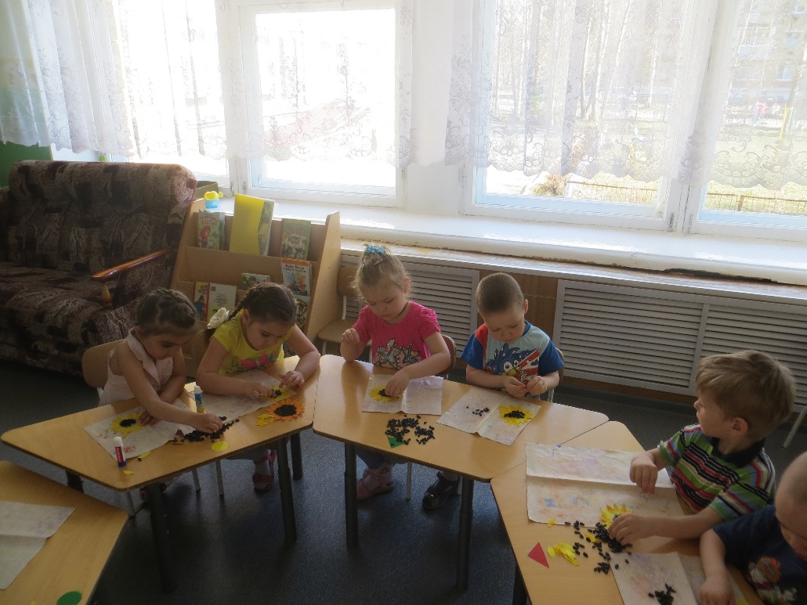
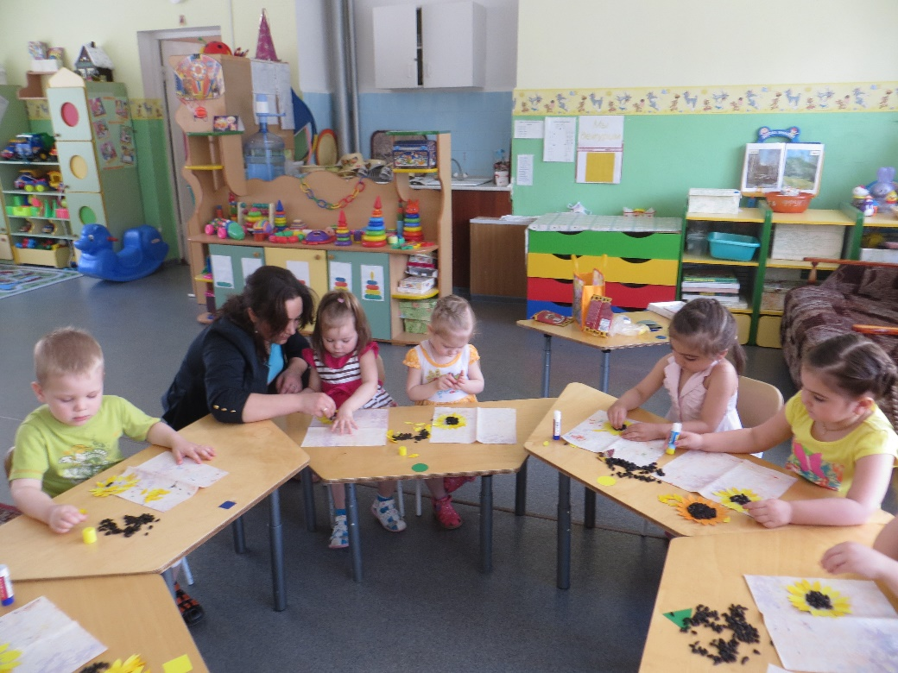
«Необычный цветок»
Вот цветочек непростой
Он как солнце золотой
Мама Захры
Аппликация с использованием нетрадиционного материала-семечек

Slide 34
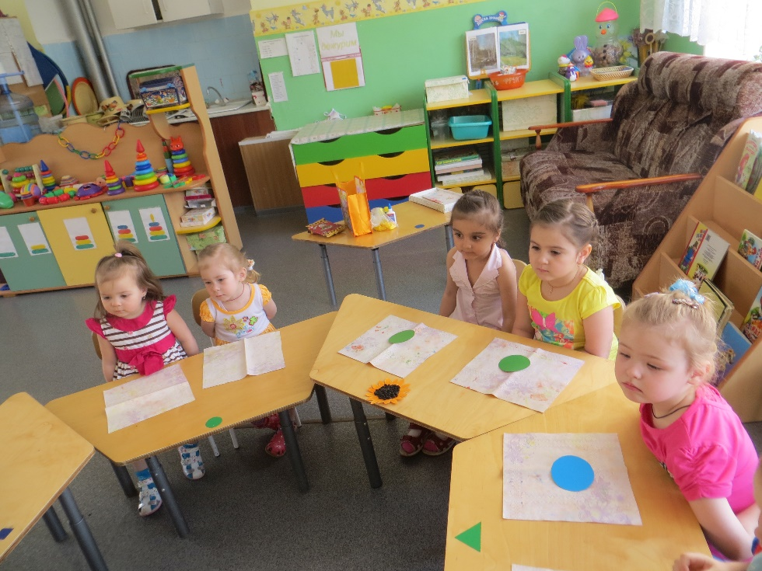
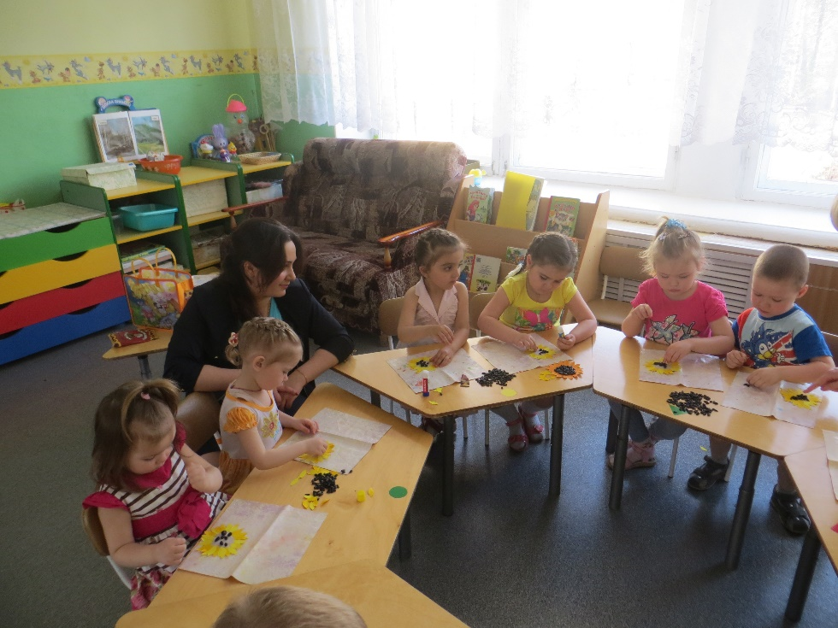
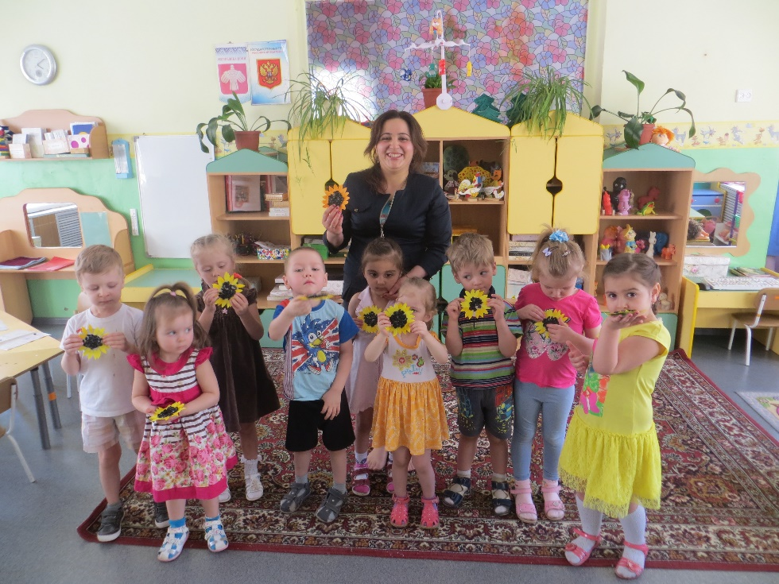

Slide 35
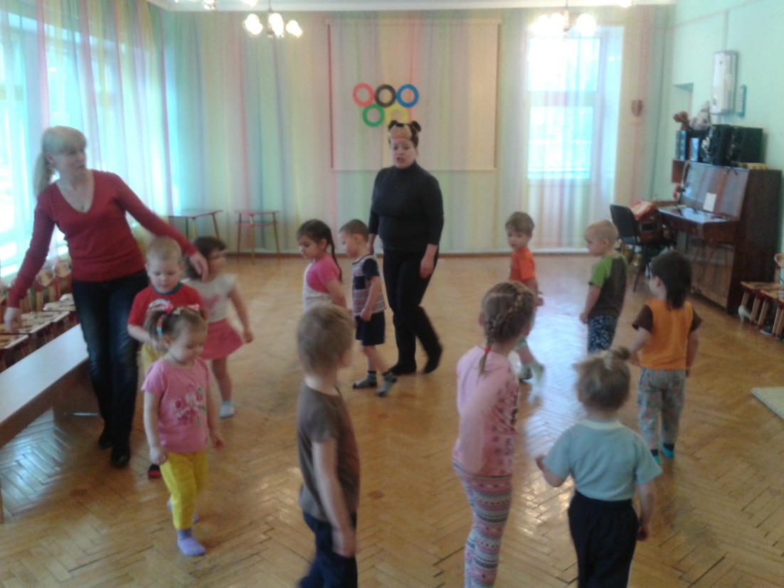
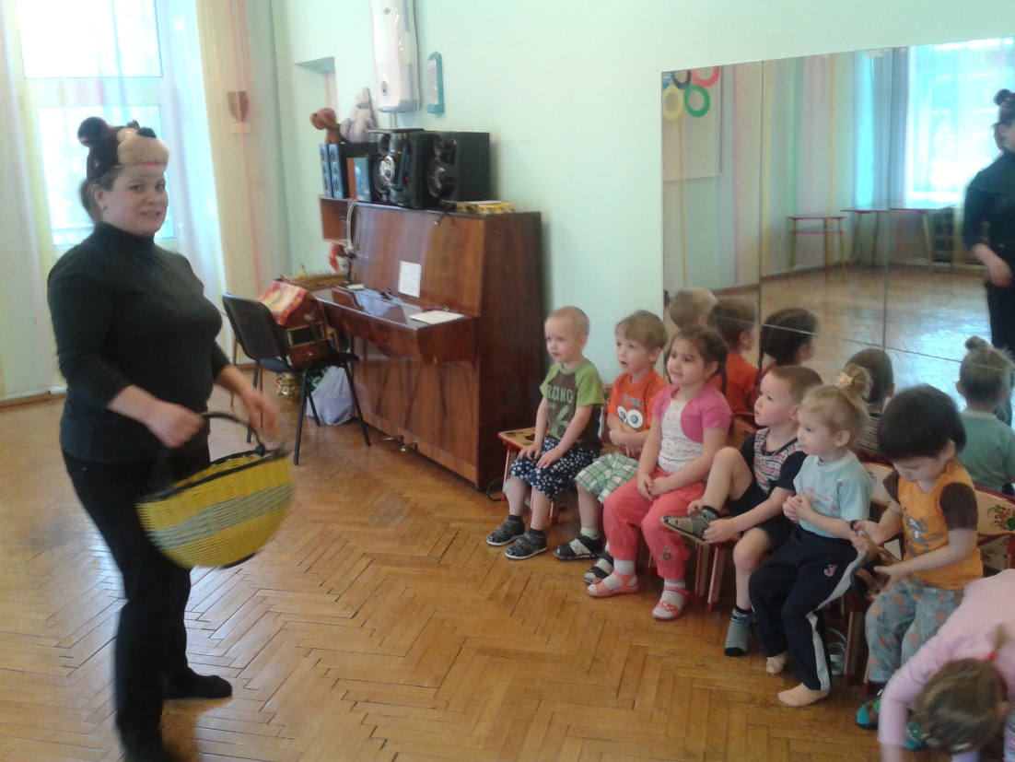
«Здравствуй, мишка»
Мишка в гости приходил
Нам подарки приносил
Мама Маши
Физкультурное развлечение

Slide 36
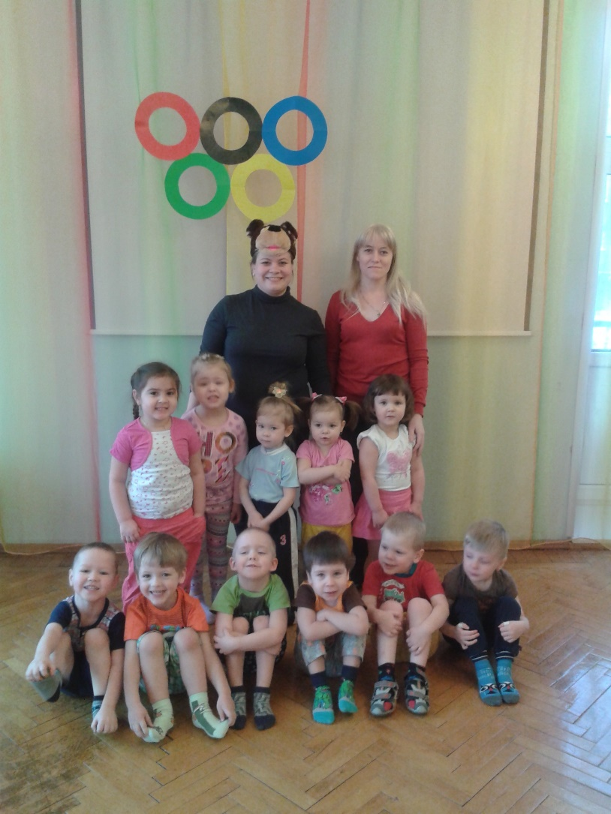
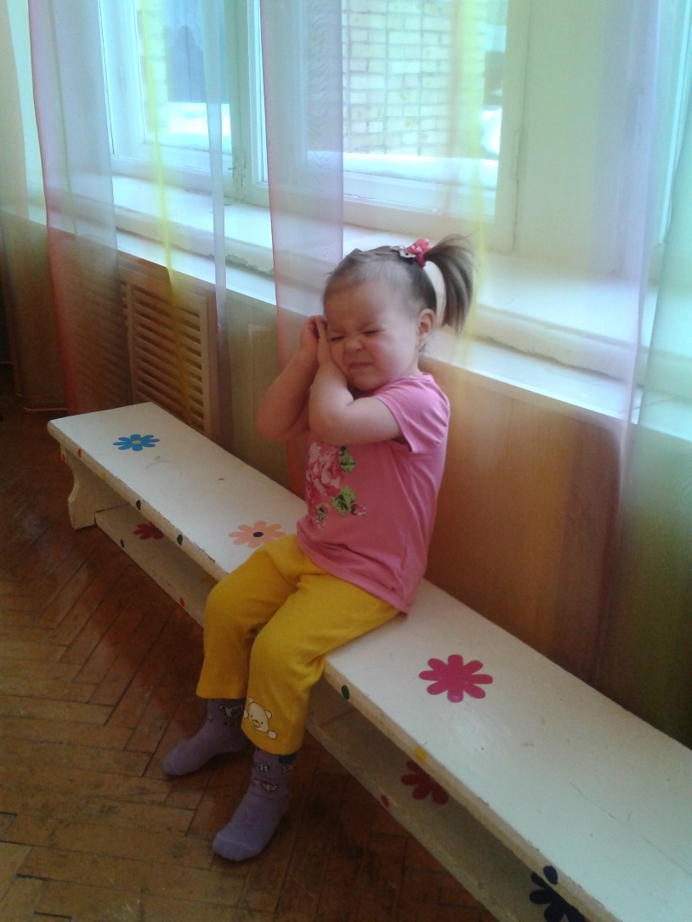
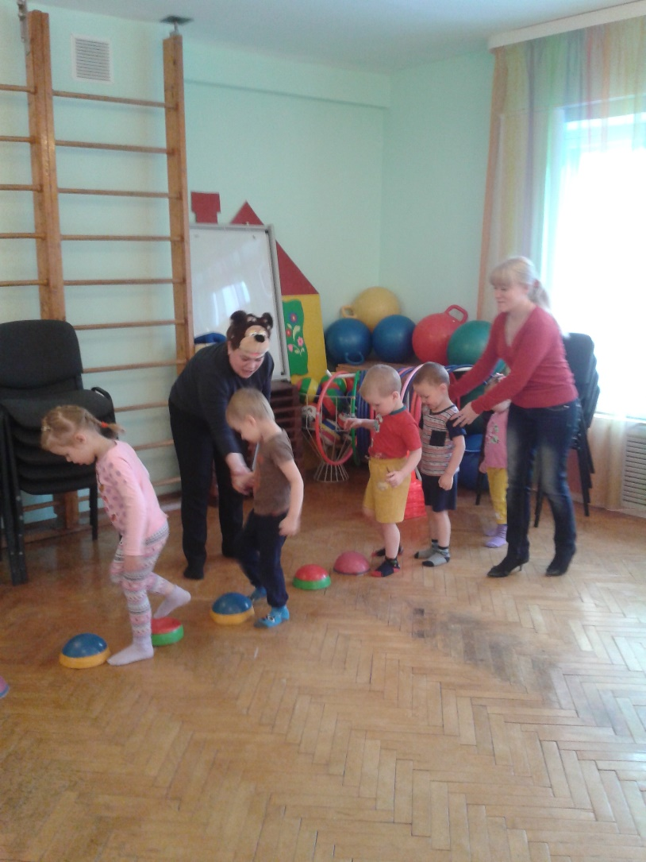

Slide 37
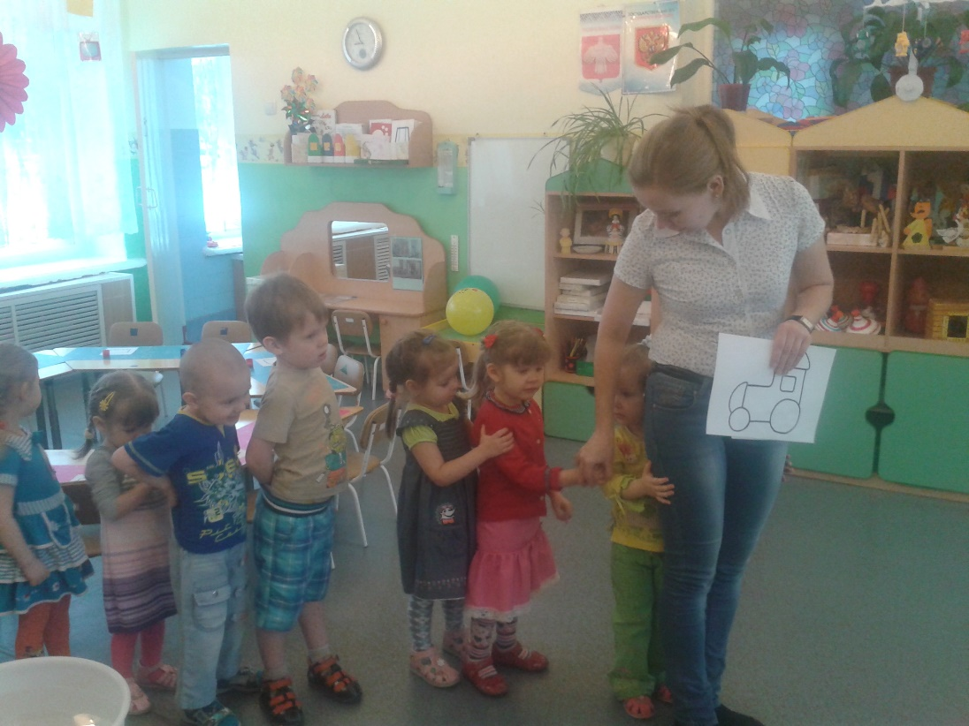
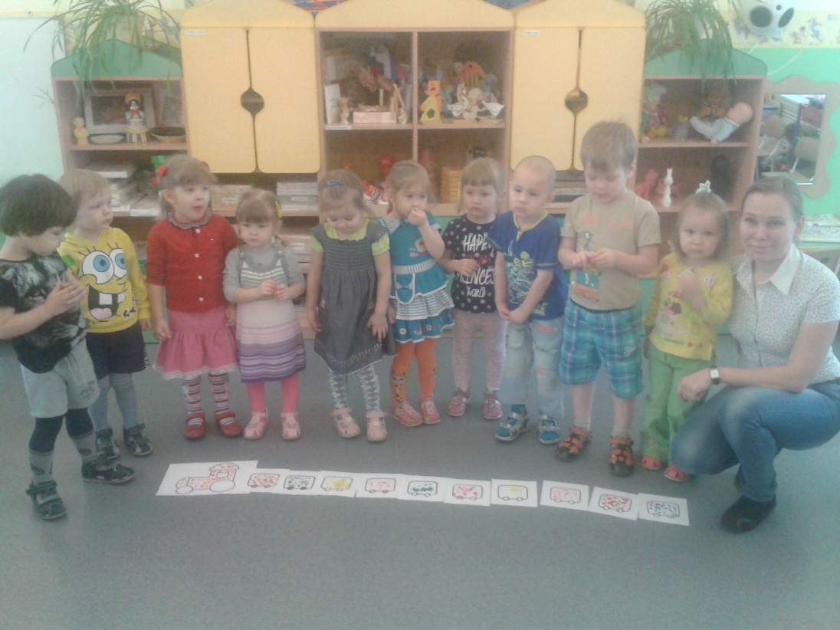
«Путешествие на поезде»
В краску пальчик окунем
И дружно рисовать начнем
Мама Гали
Рисование пальчиками

Slide 38
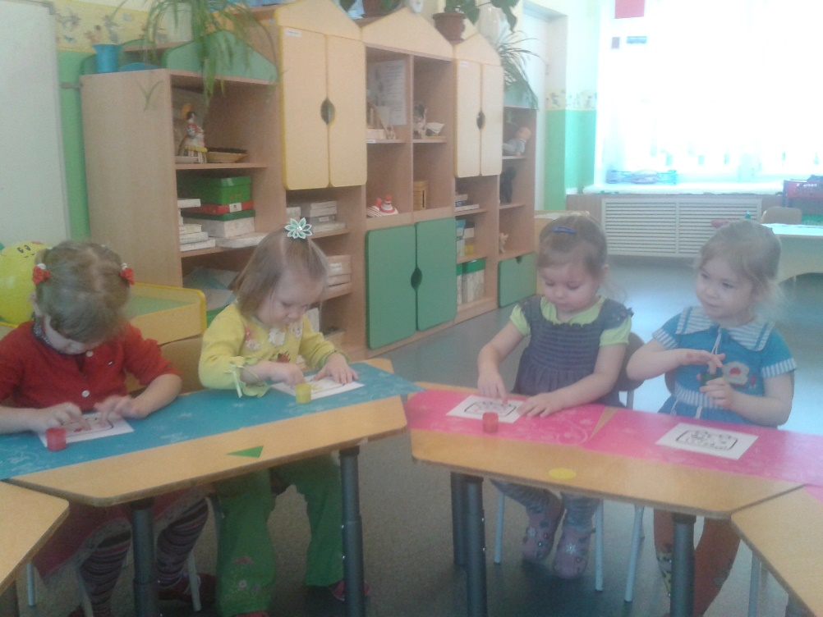
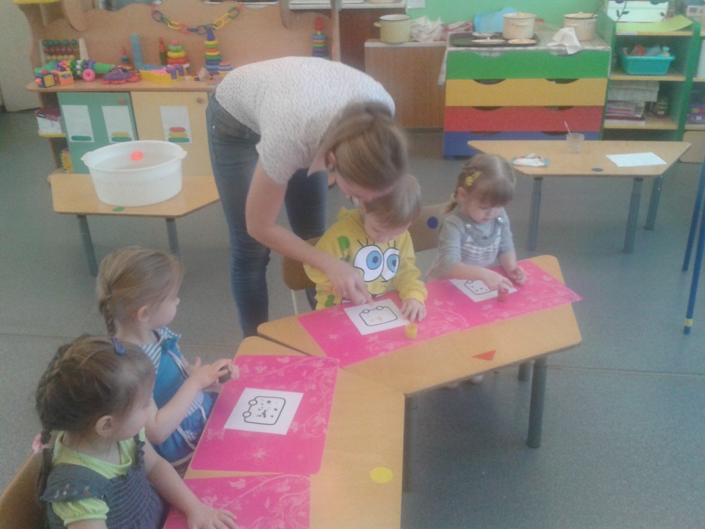
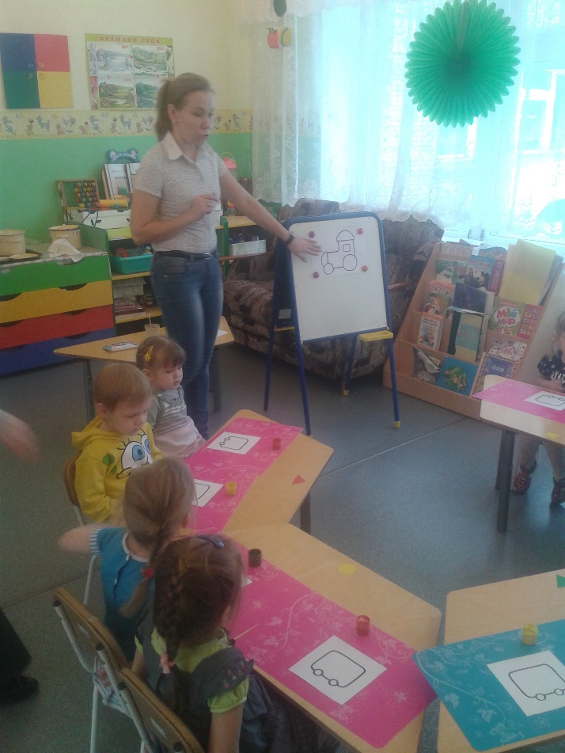

Slide 39
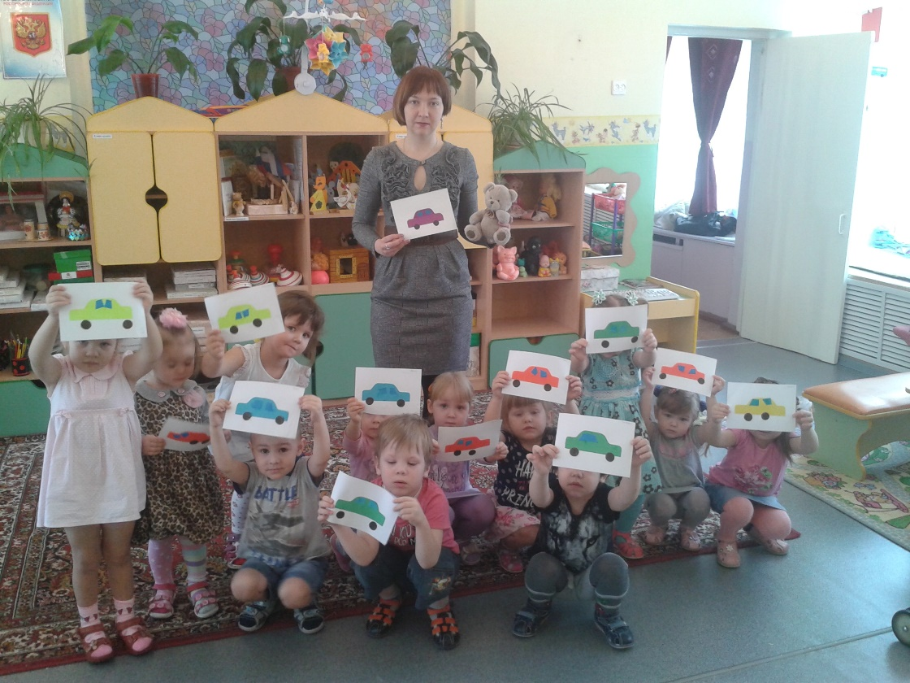
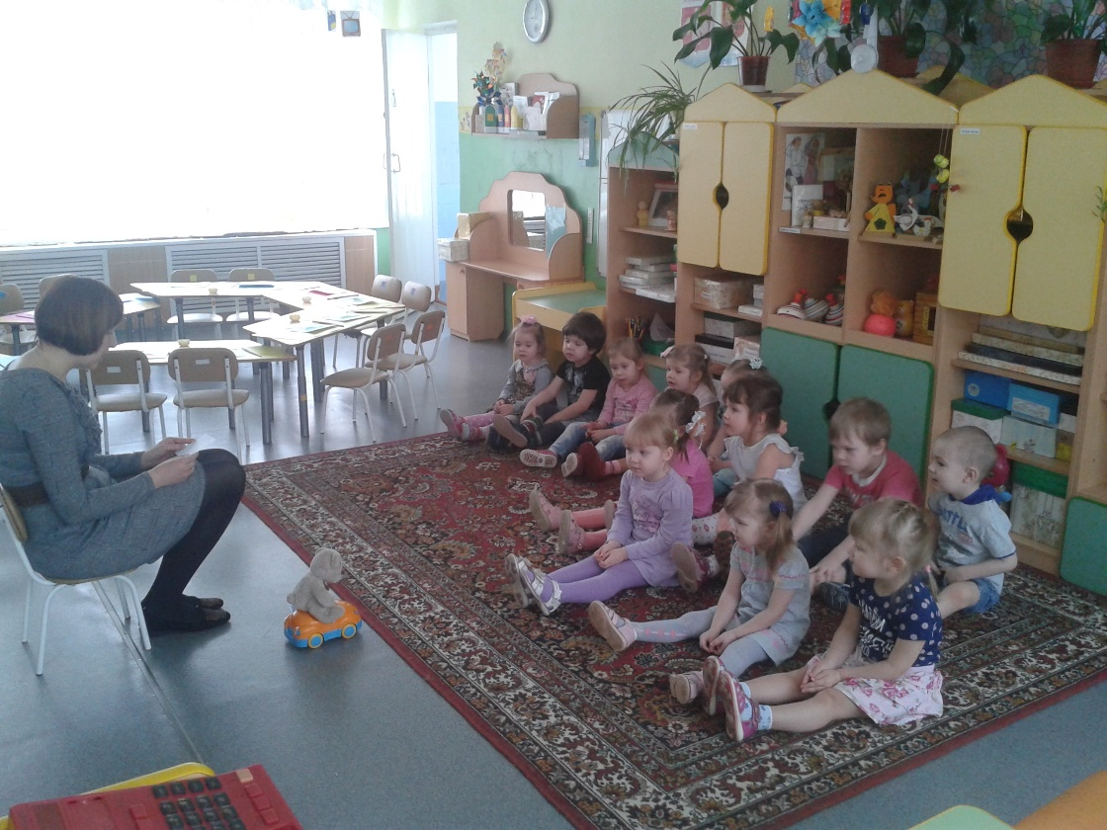
«Автомобиль для мишки»
На листок наклеим ловко
И кабину и колеса.
Мама Алины
Непосредственно-образовательная деятельность-аппликация

Slide 40
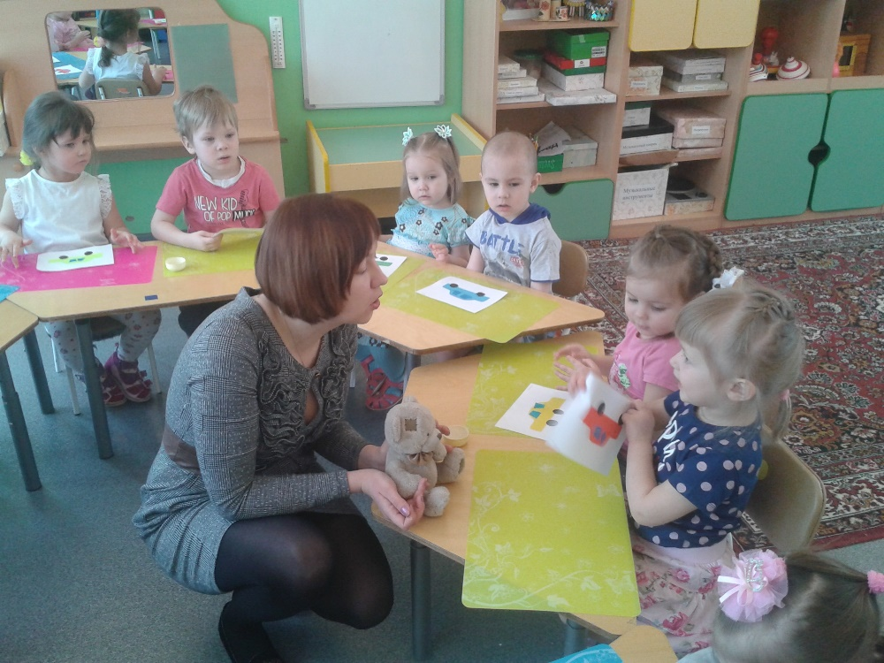
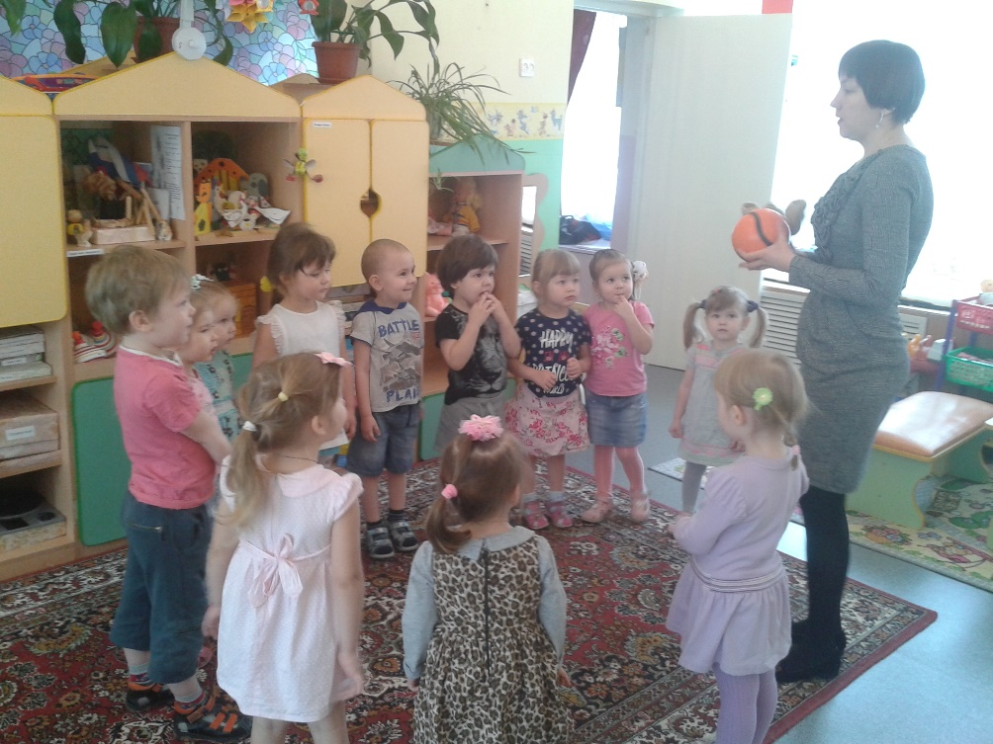
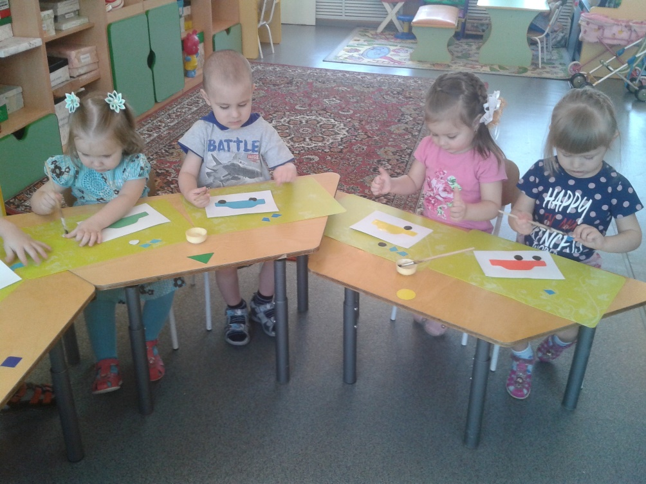

Slide 41
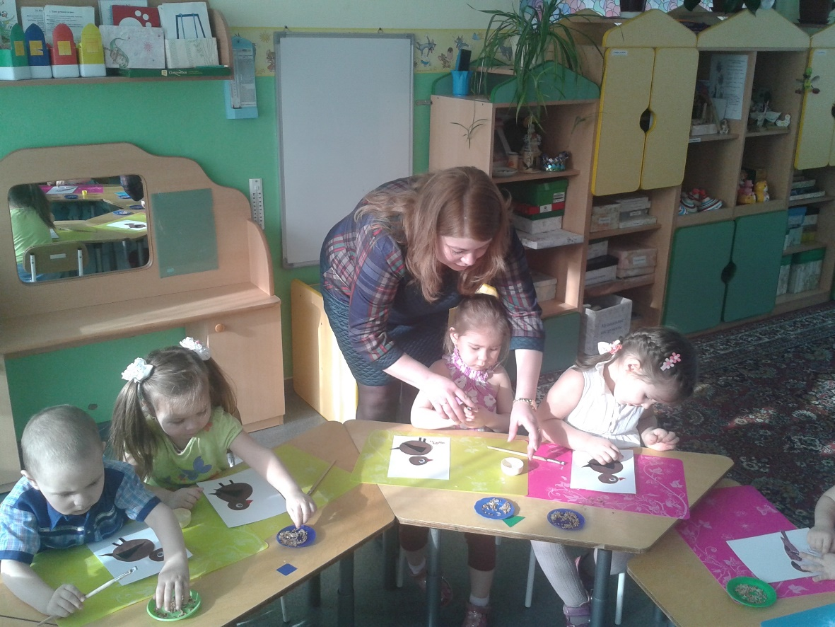
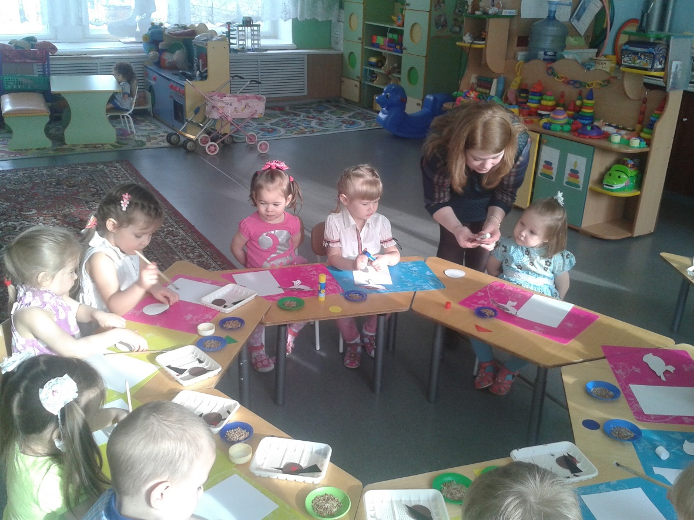
«Веселый воробушек»
Воробушка в гости пригласим
Вкусных зернышек дадим
Мама Маши
Аппликация с использованием нетрадиционного материала-крупы

Slide 42
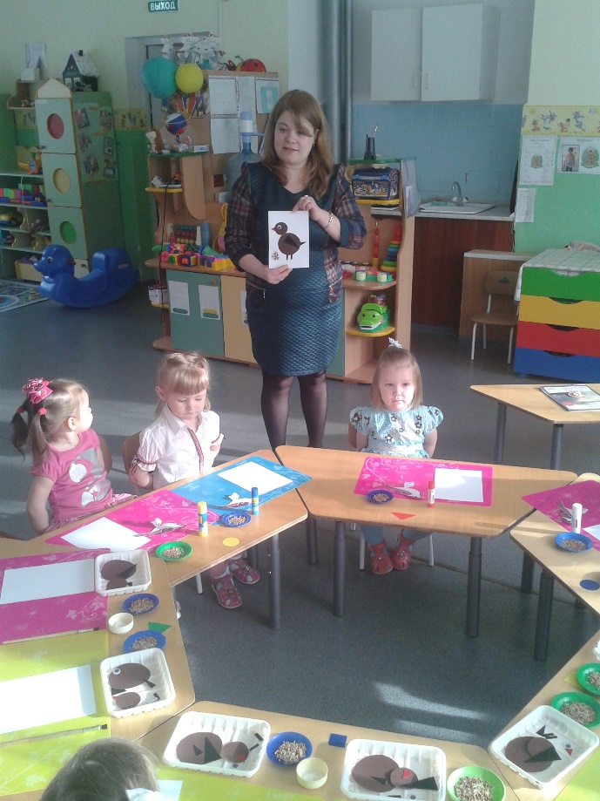
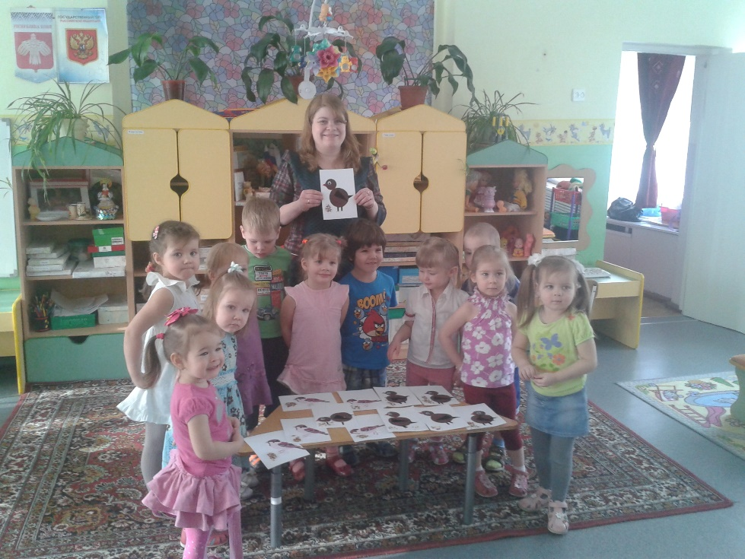

Slide 43
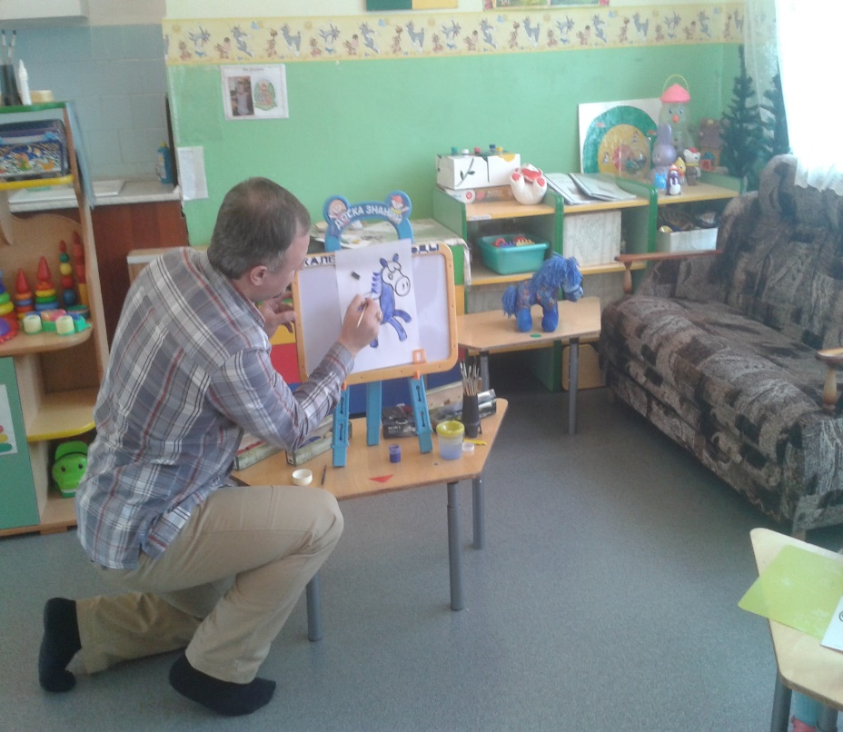
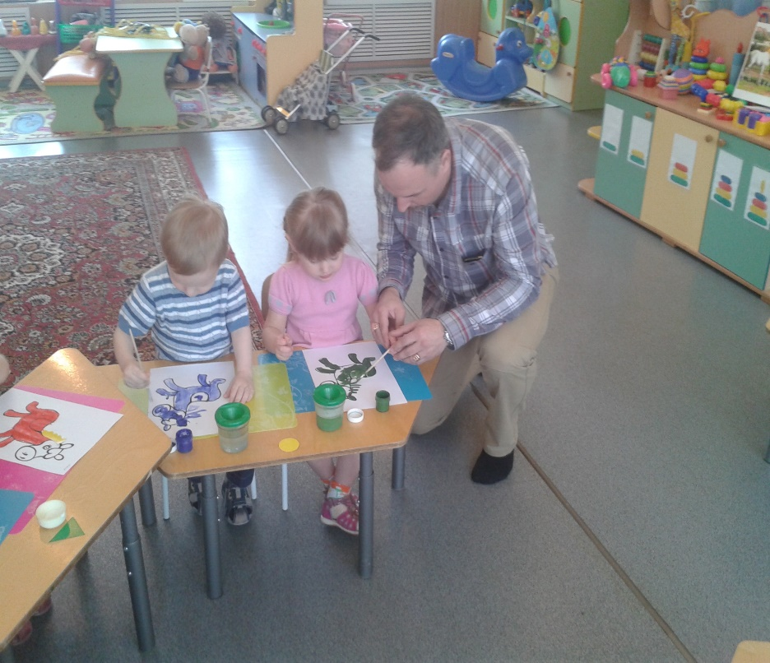
«Я люблю свою лошадку»
Очень простое животное лошадь.
Очень мила и характер хороший.
Папа Амелии
Аппликация и рисование красками

Slide 45
«На лугу»
Мы наклеим на листок
И Буренку и лужок
Папа Тимофея
Сюжетная аппликация

Slide 47
«Котенька- коток»
В гости к нам пришел коток.
Котик рыженький хвосток
Мама Демида
Ребенок и окружающий мир

Slide 49
«Домик для птиц»
Прилетайте с юга птицы.
Будет где вам поселиться
папа
Матвея

Slide 50
В «Теремочек» детвора
Приглашает всех.
Очень радует всегда
Детский звонкий смех

Slide 51
«Игровой калейдоскоп»
Развлечение для детей и родителей

Slide 52
Фотовыставка «Всегда вместе»

Slide 53
Отзывы наших родителей

Slide 56
Участие родителей в жизни группы
Начало года
Конец года

Slide 57
результаты по проекту:
*В проект вовлечены все родители детей диагностической группы младшего возраста;
*Создана атмосфера взаимоуважения, положительный рост педагогической компетентности у родителей;
*Все родители воспитанников младшей группы получили практическую помощь в виде индивидуальных, групповых консультаций, дидактического и наглядного материала для занятий с детьми в домашней обстановке;
*Для родителей созданы условия для творческого самовыражения, самореализации субъектов образовательного процесса через совместные детско-родительские мероприятия;
*Расширена панорама событий детского сада, проведены новые формы взаимодействия ДОУ и семьи, сплочен коллектив детей, родителей и педагогов младшей группы на основе добрых чувств, взаимоуважения.
*Расширено использование ИКТ в образовательном процессе ДОУ.
*Родители стали активными участниками и побуждали педагогов к организации разнообразных мероприятий в группе

Slide 58
Наш теремок не закрывается на замок!
В саду родителей всегда рада видеть детвора!

Slide 59
Спасибо за внимание!

